Slide 1
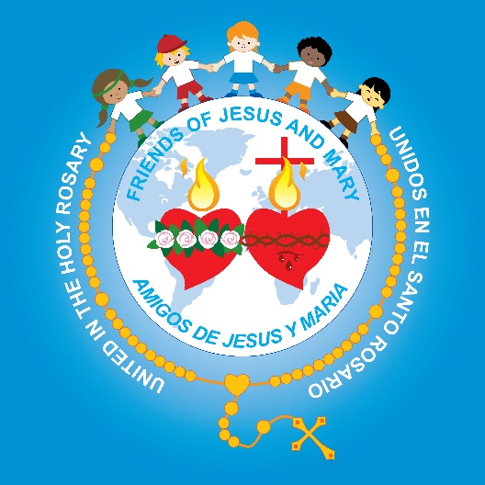
Amigos de Jesús y María
Grupo de Oración para Niños
Ciclo B - II Domingo de Adviento
Preparen el Camino del Señor - Marcos 1, 1-8

Slide 2
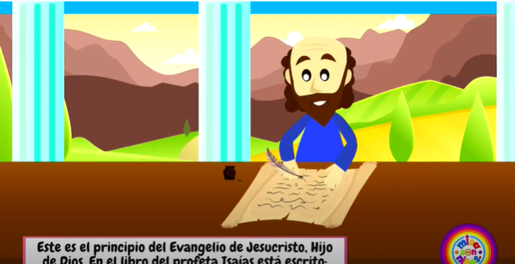
Nota:
El Profeta Isaías vivió 765 años antes de Cristo.
Éste es el principio del Evangelio de Jesucristo, Hijo de Dios. En el libro del profeta Isaías está escrito:

Slide 3
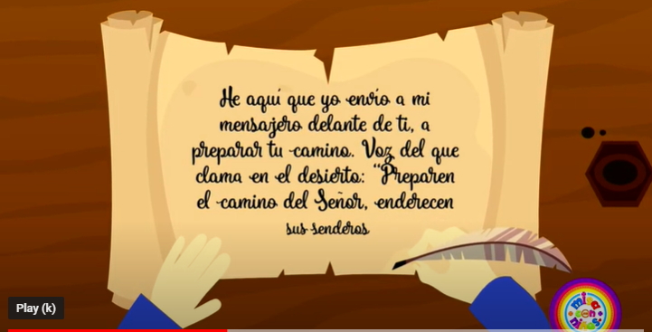

Slide 4
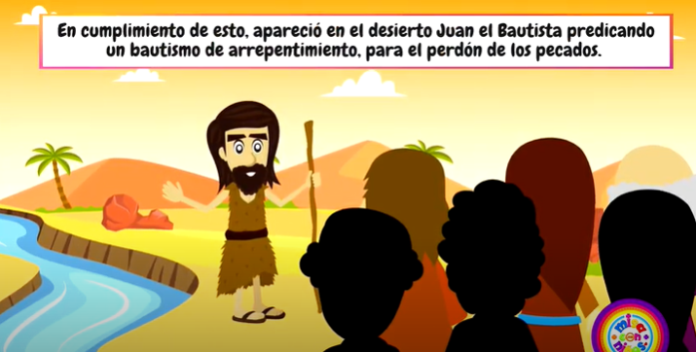
¡Arrepiéntanse
de sus pecados!
¡Bautícense!

Slide 5
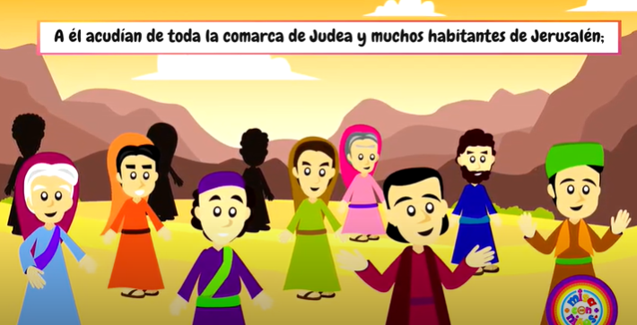

Slide 6
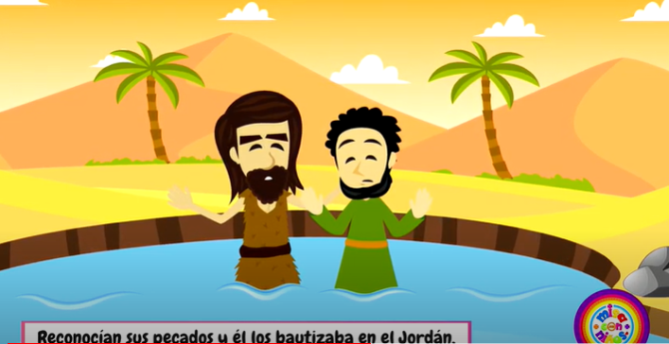
Reconocían sus pecados y el los bautizaba en el Jordán.

Slide 7
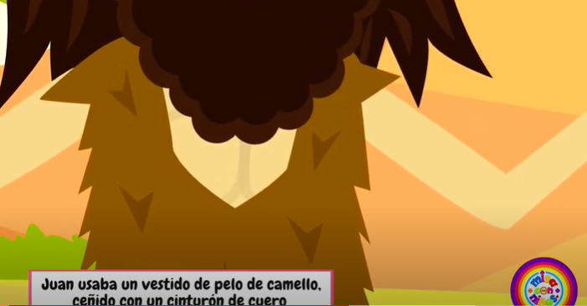

Slide 8
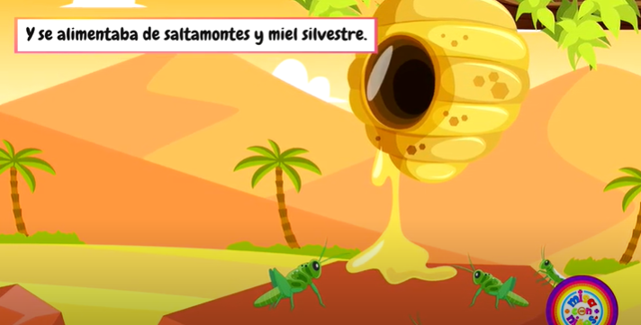

Slide 9
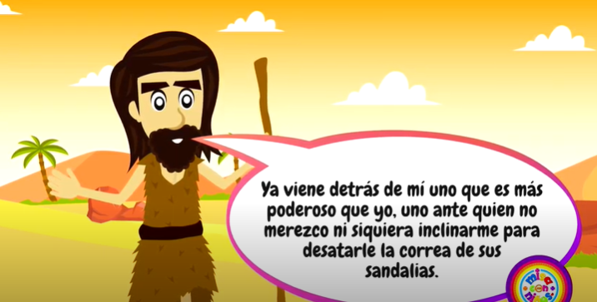
Y proclamaba:

Slide 10
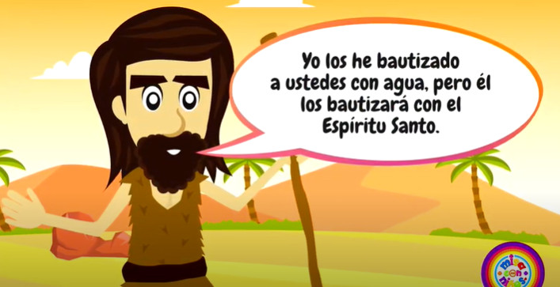
PALABRA DE DIOS
GLORIA A TI SEÑOR JESÚS

Slide 11
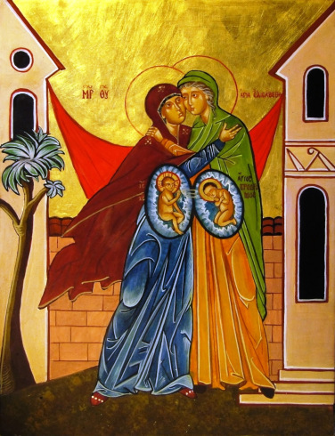
¿Quién era
San Juan El Bautista?
El primo de Jesús, hijo de Santa Isabel y
San Zacarías; protagonista en la Visitación.

Slide 12
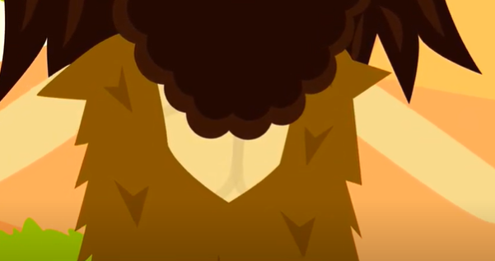

¿Por qué vestía con pelo de camello y se alimentaba de saltamontes y miel?
No le importaba las apariencias; dedicaba toda su vida a acercarse a Dios orando y haciendo sacrificio porque Dios le había dado una misión especial.

Slide 13
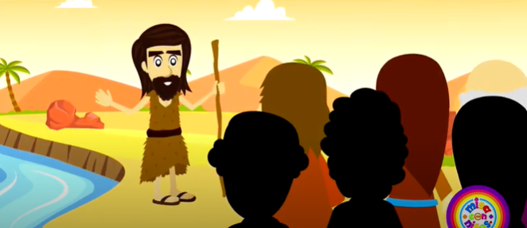
¿Cuál era su misión?
Él fue profeta o mensajero de Dios anunciando a Su Pueblo que se preparen para la venida del Salvador.

Slide 14
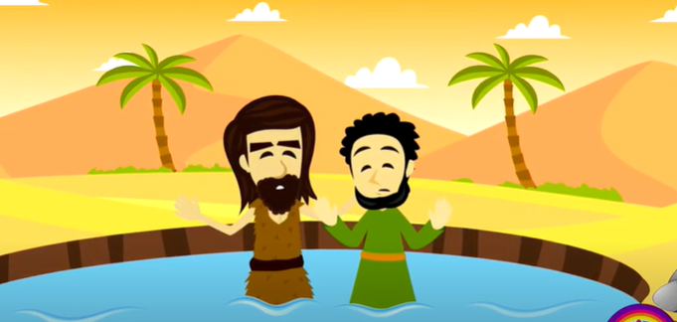
¿Cómo dice que se preparen?
Confiesen sus pecados y bautícense.

Slide 15


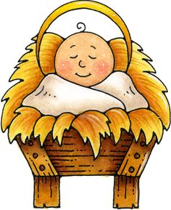
Nuestro corazón se mancha cuando pecamos y sacamos a Jesús.
Cuando confesamos sinceramente nuestros pecados a Dios, Él nos perdona y limpia nuestro corazón para recibir a Jesús nuestro Rey con amor.

Slide 16


¿Por qué dice Juan, que él bautiza con agua, pero vendrá otro que bautizará con el fuego del Espíritu Santo?

Slide 17

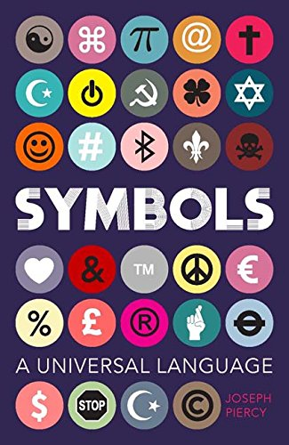

…Porque el bautizo de Juan es solo simbólico de la conversión.
¡NO TIENE PODER!

Slide 18
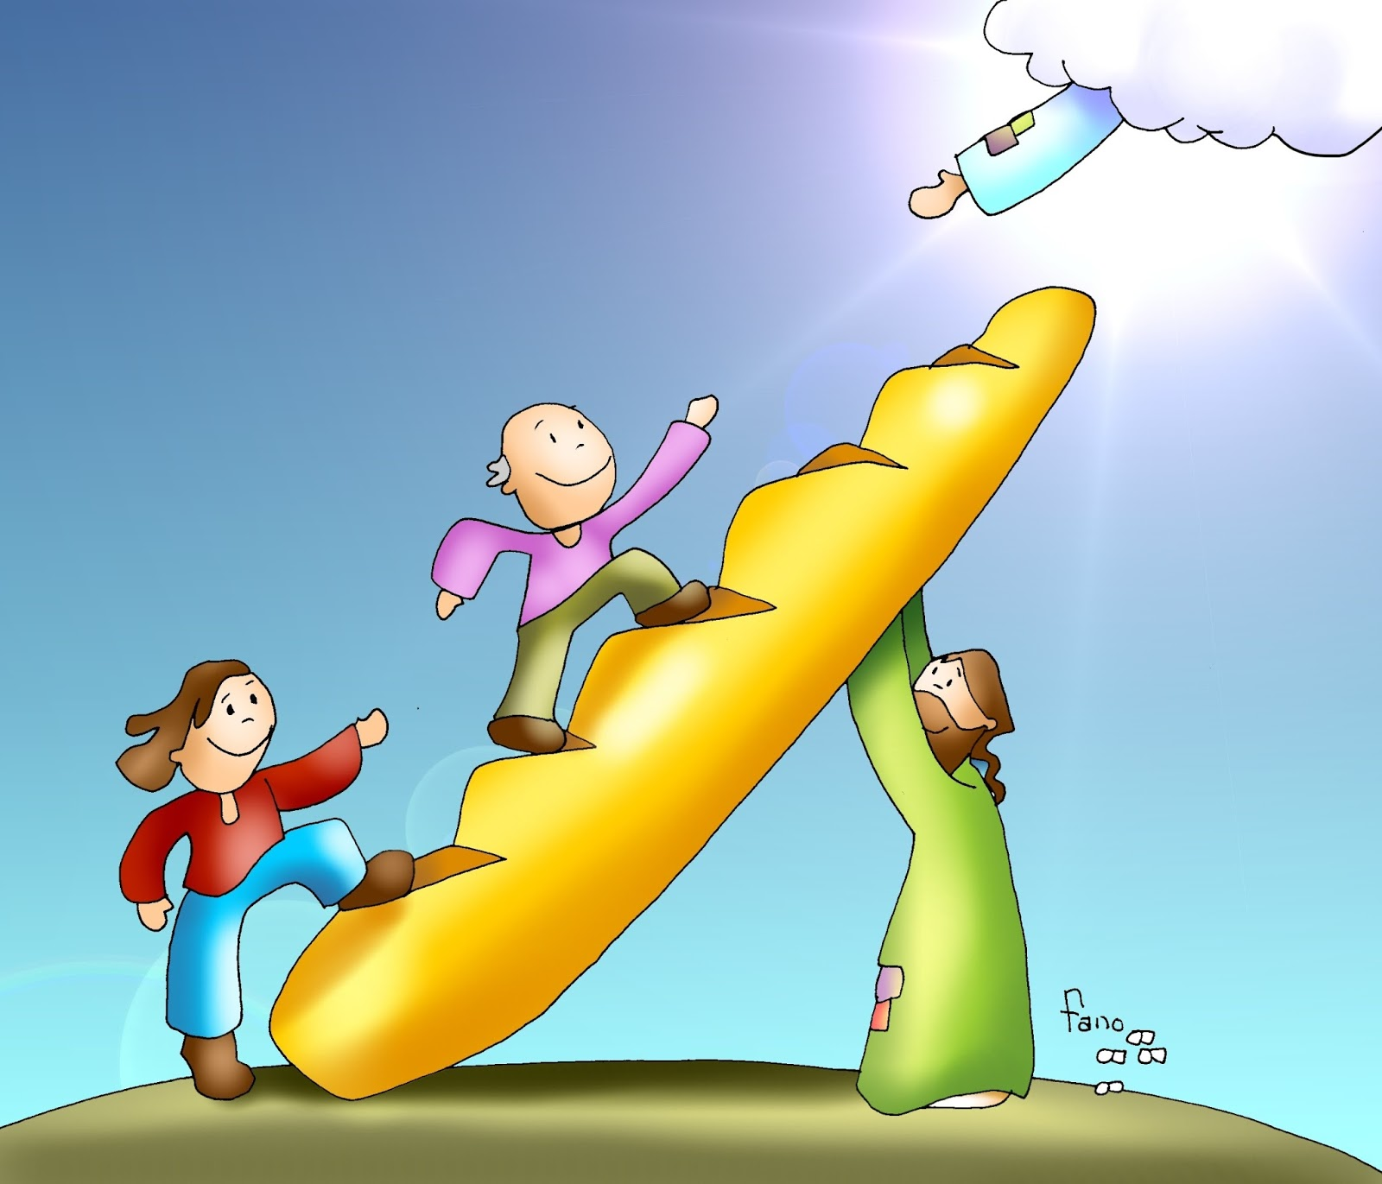
Pero el bautizo del Salvador, de Dios mismo, tiene el poder de perdonar nuestros pecados y darnos Vida Eterna.

Slide 19
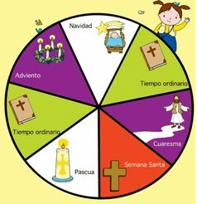
Empezamos el Tiempo de Adviento del Ciclo B.
Adviento es el comienzo del año litúrgico. (La Liturgia es la misa.)
Comienza después de la Fiesta de Cristo Rey, el domingo pasado.
Hay 3 ciclos anuales del año litúrgico: A, B, y C que determinan las lecturas que leemos en la misa.
Si todos los días lees las lecturas diarias de la misa durante los 3 ciclos, has leído toda la biblia.

Slide 20
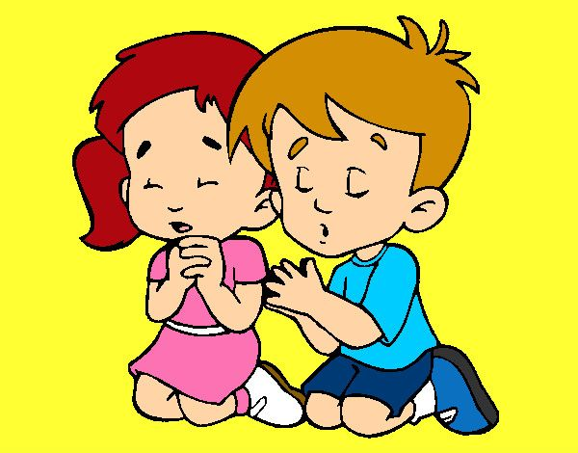
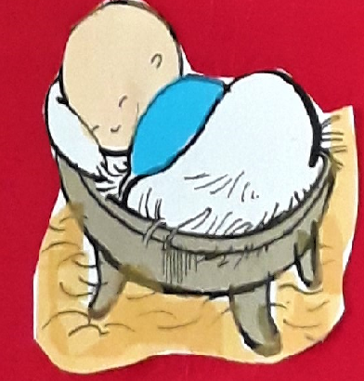
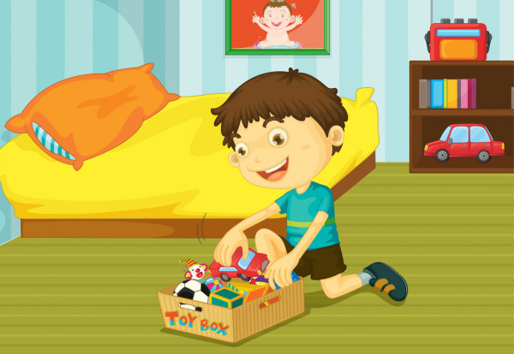


Durante el Adviento preparamos nuestro Corazón para recibir a Jesús en nuestro Corazón la mañana de Navidad.
¿CÓMO?
Orar Más
Ayudar a Otros
Hacer Pequeños Sacrificios

Slide 21

Actividad

Slide 22
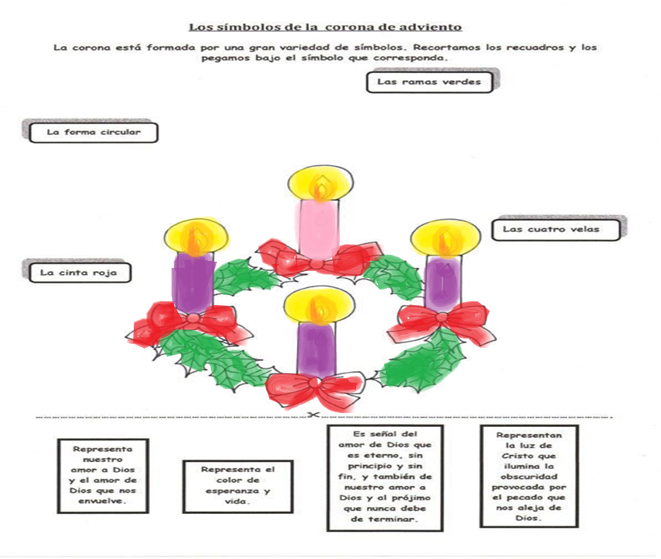
LOS SÍMBOLOS DE LA CORONA DE ADVIENTO
Pegar los cuadros con los símbolos que describen.
El color morado, que el sacerdote usa durante la misa, significa preparación y penitencia.
Las hojas verdes
La forma circular
La Corona de Adviento nos ayuda a marcar el Tiempo de Adviento, Tiempo de Preparación
Las 4 velas
El laso rojo
Instrucción: Conectar los símbolos con su descripción.
Representa nuestro amor por Dios que nos envuelve.
Representa la luz de Cristo que ilumina la oscuridad provocado por el pecado que nos separa de Dios.
Es signo del amor eterno de Dios que no tiene principio ni fin y nuestro amor al prójimo que no debe de terminar.
Representael color de esperanza y vida.

Slide 23
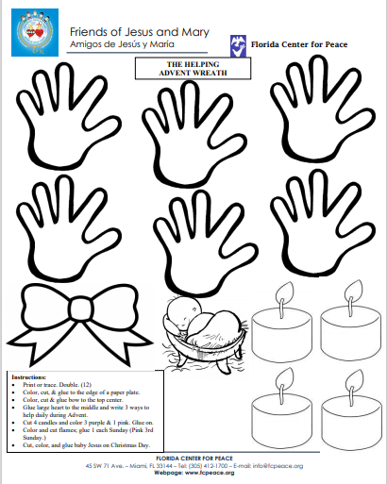
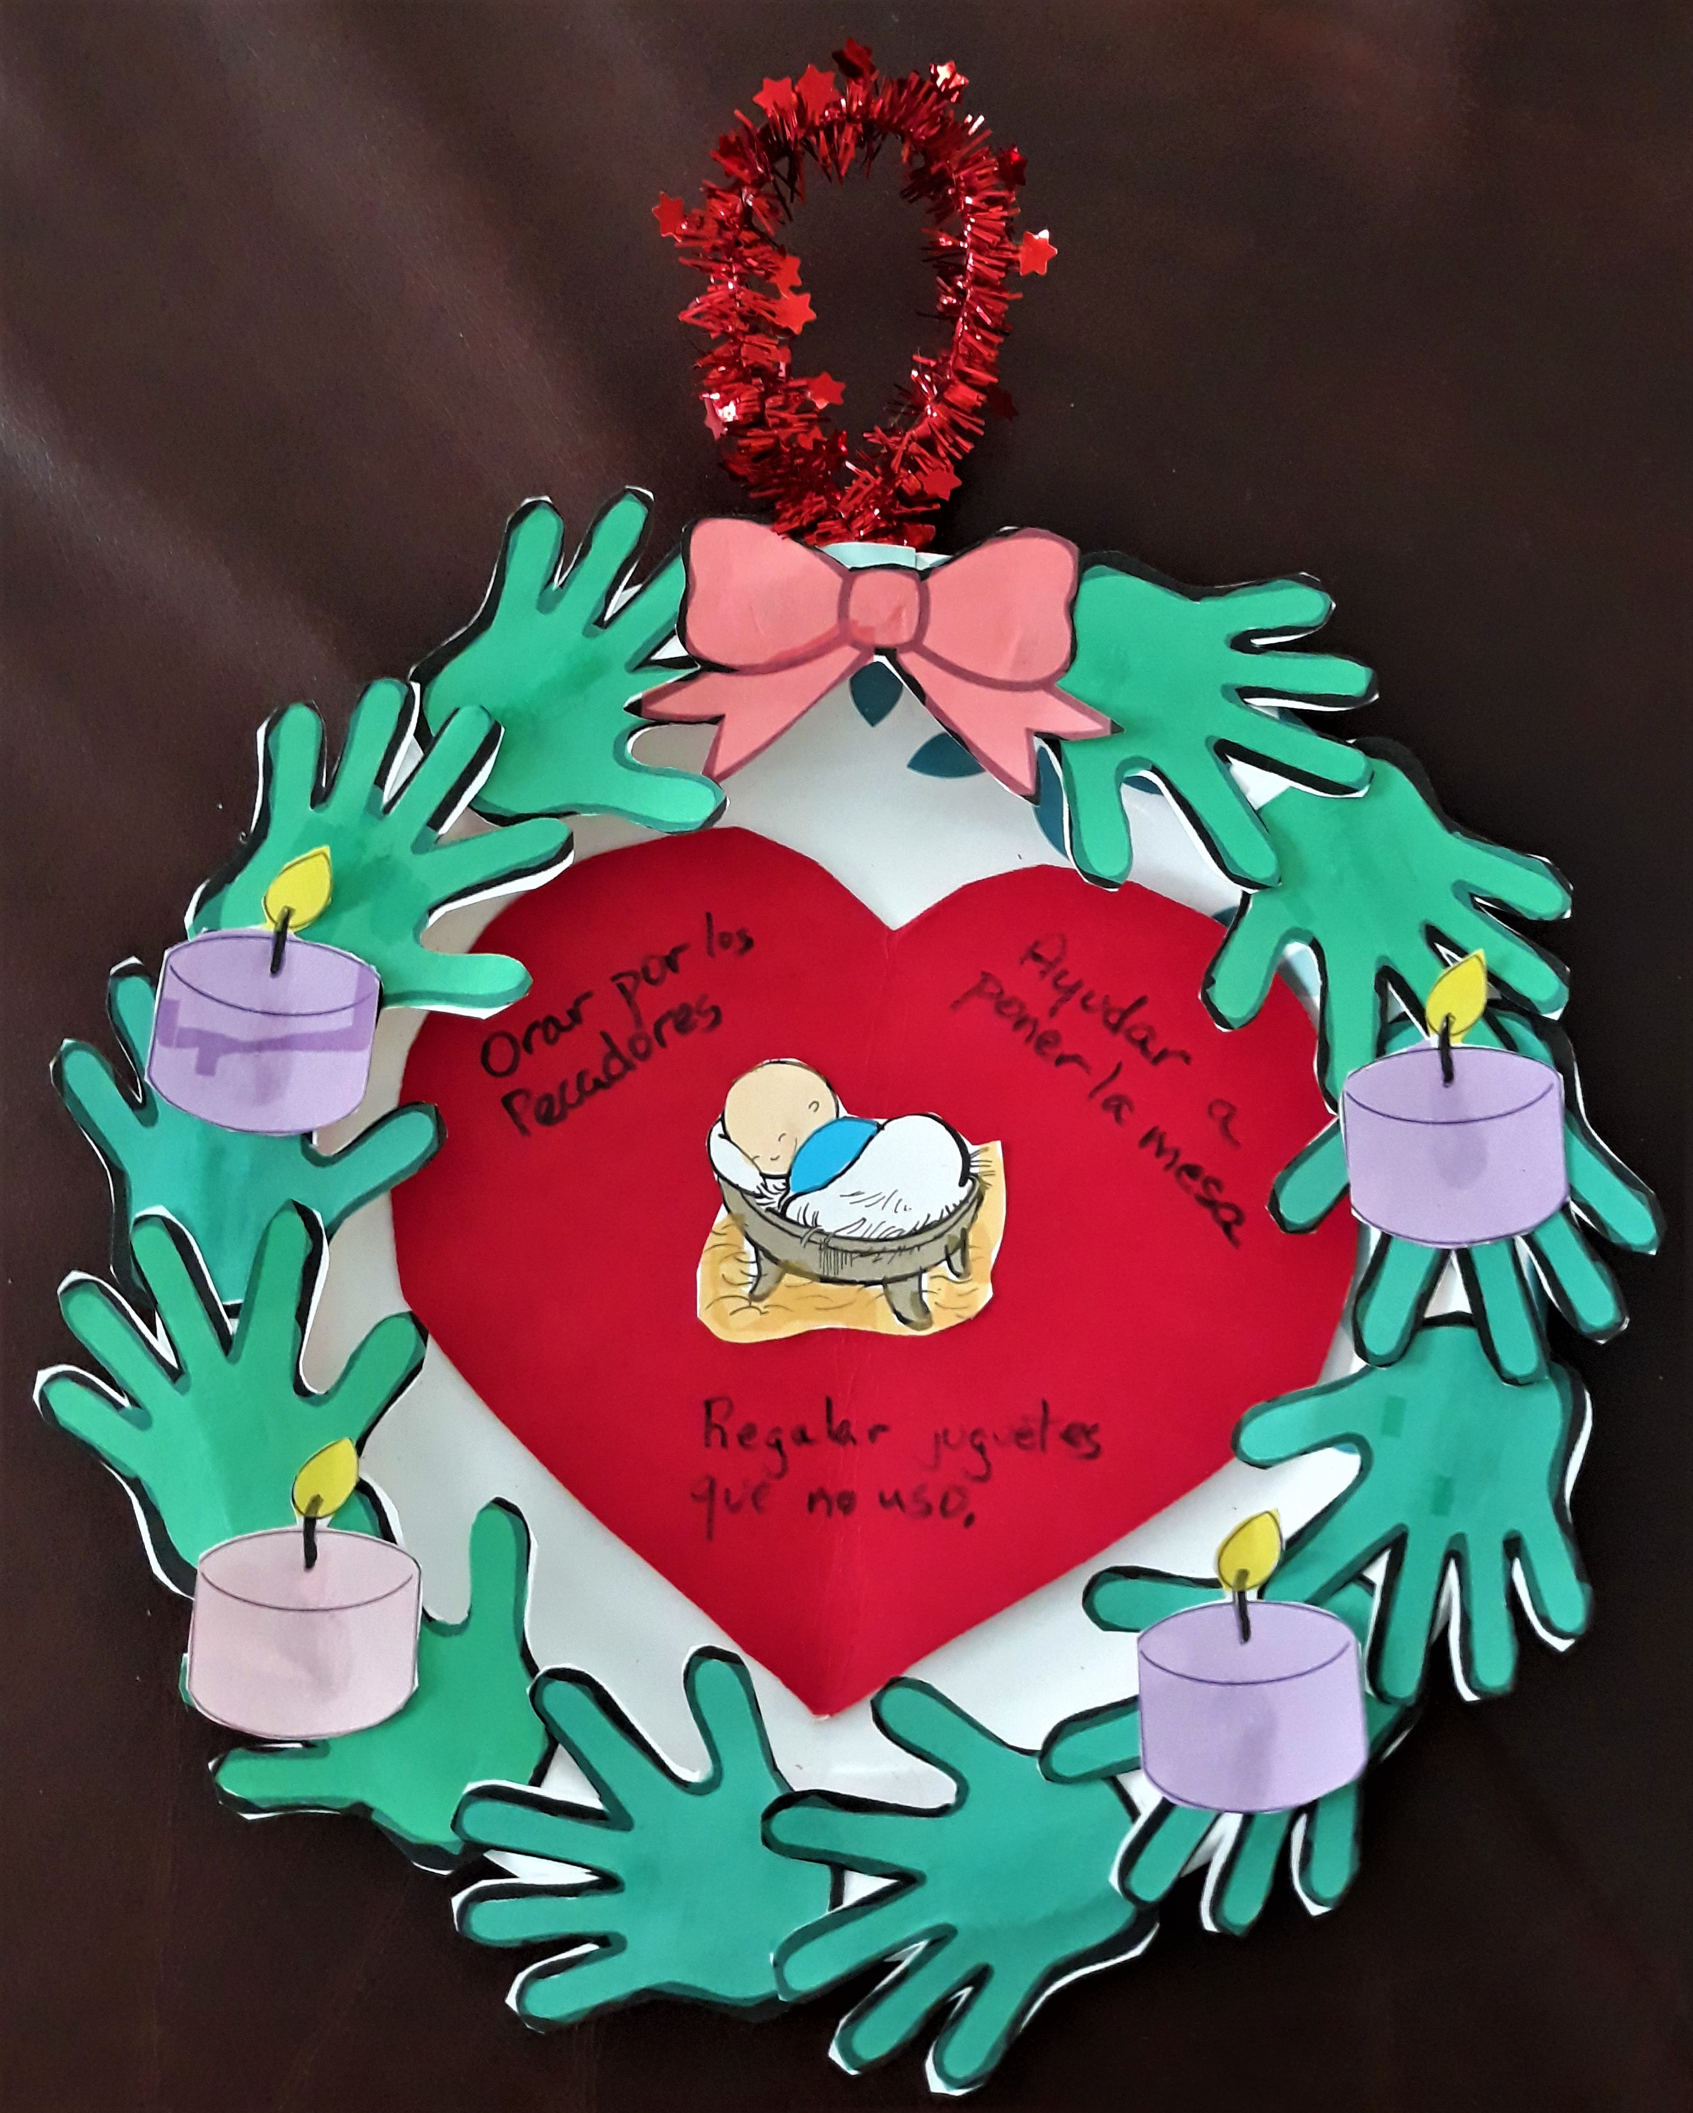
La Corona de Adviento

Slide 24
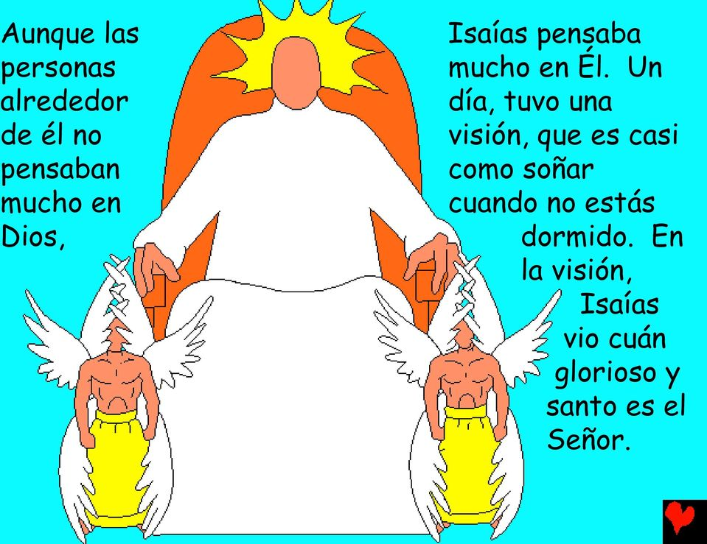
¿Quién era el Profeta Isaías que vivió 765 años antes de Cristo y que predijo el nacimiento y sufrimiento del Salvador?
El Profeta Isaías para Niños: https://youtu.be/KpLMUjM4fGQ

Slide 25
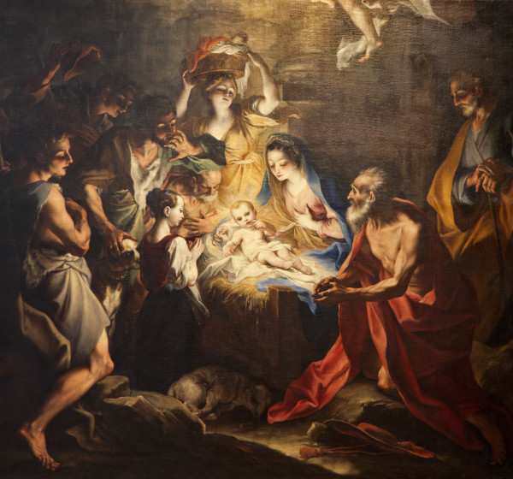
Isaías predice: "El Señor, pues, les dará esta señal: La Virgen está embarazada y da a luz un varón a quien le pone el nombre de Emmanuel, es decir: Dios-con-nosotros." Isaías 7, 14

Slide 26
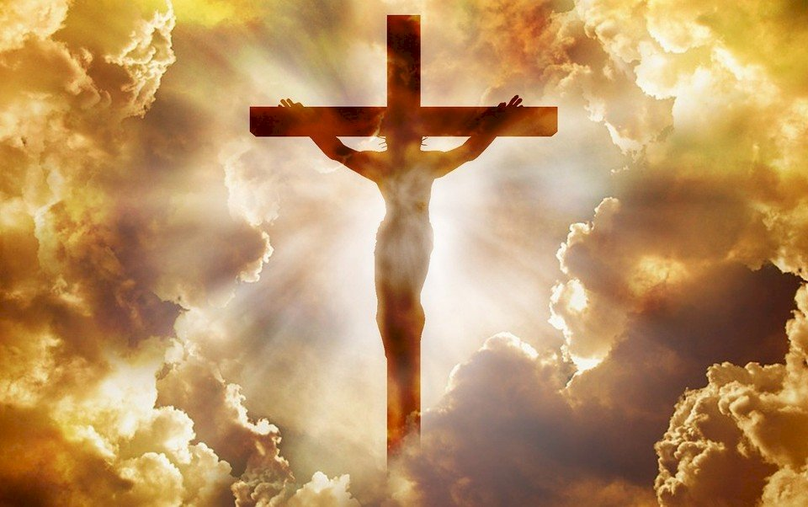
Isaías predice el sufrimiento de Jesús: “El soportó el castigo que nos trae la paz y por sus llagas hemos sido sanados.” Isaías 53, 5

Slide 27
Oración
Señor, dame la gracia de arrepentirme de mis pecados y el deseo de querer solo agradarte y amarte. Ayúdame a preparar mi corazón este Adviento para que sea un lugar digno para el Niño Jesús. Amen.
Canción: Prepárate en Adviento, Ana Lago, https://youtu.be/hrubIhAu8ZQ

